Slide 1
Esta clase va a ser
grabada
Notes:
Colocar todas las clases.

Slide 2
Clase 11. DESARROLLO WEB
Frameworks CSS + Bootstrap
Notes:
Obligatoria siempre

Slide 3


Temario
10
11
12
GitHub
Frameworks CSS + Bootstrap
@Media + Pseudoclases
GitHub
Creación de cuenta
Creación de repositorio
Librerías y Frameworks
Bootstrap
Estructura de Bootstrap
Responsive
Pseudo Clases
Notes:
Recurso: Temario del curso - Se muestra al inicio de cada clase
- Tiene un aspecto similar a un calendario. - Resume rápidamente: título de la clase, número y contenidos que abarca
- Guía rápida tanto para docentes, como para estudiantes. - Para mayor ubicación en el curso, también muestra en un tamaño más pequeño lo sucedido la clase anterior y la siguiente.
- Se colocan los temas de la clase y deben enlazarse a la diapositiva correspondiente.

Slide 4

Objetivos de la clase
Conocer qué es un Framework.
Aplicar las funcionalidades de Bootstrap.
Notes:
Obligatoria siempre. Indican aquello que se pretende que el estudiante logre con la clase. Recuerda que se enuncian en principio con el verbo en infinitivo delante (por ejemplo: “Comprender…”, “Analizar…”, “conocer…”, etc). Se debe destacar en negrita el verbo. Los objetivos deben ser concretos, medibles y coherentes con los contenidos.

Slide 5
CLASE N°10
Glosario
Git: es un sistema de control de versiones gratuito y de código abierto, diseñado para manejar desde pequeños a grandes proyectos de manera rápida y eficaz. Se entiende como control de versiones a todas las herramientas que nos permiten hacer modificaciones en nuestro proyecto. Este sistema registra los cambios realizados sobre un archivo o conjunto de archivos a lo largo del tiempo.
Repositorio: es un espacio centralizado donde se almacena, organiza, mantiene y difunde información.
GitHub: un excelente servicio de alojamiento de repositorios de software con este sistema. Con este sitio podemos subir nuestros proyectos y lograr que otras personas colaboren.
Notes:
Se puede usar para comenzar o finalizar la clase, según sea más conveniente..
Recurso: Glosario
Repasa y define rápidamente los conceptos centrales acumulados. Ayuda a los estudiantes a recuperar aquellos saberes que se darán por dados.
Sugerencia:
Puede incorporarse links e imágenes que apoyen al concepto presentado.

Slide 6

MAPA DE CONCEPTOS
¿Qué es una librería?
Librerías y frameworks
¿Qué es un framework?
Bootstrap
¿Cómo funciona?
Ventajas
¿Qué es?
Estructura de Bootstrap
Instalación
Desventajas
Tipografía
Contenedores
Componentes de Bootstrap
Sistema de grillas
Notes:
Se puede usar para comenzar o finalizar la clase, según sea más conveniente. La información de este slide es de relleno.
Recurso: Mapa de conceptos (genérico)
Muestra rápidamente los contenidos de la clase y cómo se relacionan. Ayuda a los estudiantes a evitar “perderse” durante la clase, al avanzar en un sentido lineal una diapositiva tras otra. El ejemplo pertenece a la primera clase del curso UX/UI.
Sugerencia: -También se pueden mostrar con un menor énfasis o colores apagados, aquellos contenidos de clases anteriores y que se vinculen con la actual.
-Resaltar con color los temas que se abordan en la clase.
Colores
Categorías principales: Pleno en #27282d con texto en blanco.
Categorías secundarias (o a destacar): Pleno en #393b43 con texto en blanco.
Categorías terciarias: Borde en #393b43 con texto en #222222.

Slide 7
Librerías y Frameworks
Notes:
Usar para los módulos más importantes de la clase, donde se introducen conceptos que se ven en varios slides. No hay que usarla para todos los módulos.

Slide 8




Librería
Es una colección de elementos, un conjunto de rutinas, en este caso código, que suelen tener un propósito concreto.

Slide 9
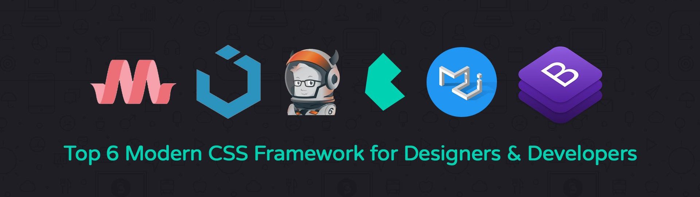
Framework
Es prácticamente lo que el nombre indica: un marco de trabajo. Se trata de un conjunto de herramientas y código, para trabajar de acuerdo con una metodología, utilizando determinados patrones.
Notes:
Los modelos para el desarrollo web han evolucionado mucho en la última década, existen multitud de aplicaciones, frameworks, librerías, arquitecturas y sistemas de publicación en diferentes versiones que a su vez reciben cambios o mejoran con el tiempo

Slide 10
Bootstrap
Notes:
Usar para los módulos más importantes de la clase, donde se introducen conceptos que se ven en varios slides. No hay que usarla para todos los módulos.

Slide 11
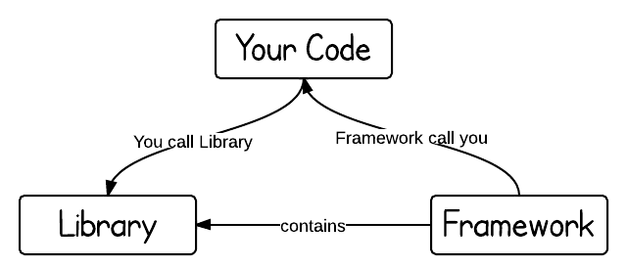
¿Cómo funciona?
Tu Código
llama a la/s librería/s
el framework llama a tu código

Slide 12

Conociendo Bootstrap
Es un framework originalmente creado por Twitter, que permite crear interfaces web con CSS y JavaScript, y cuya particularidad es la de adaptar la interfaz del sitio web al tamaño del dispositivo en que se visualice (es responsive).
Fuente:Arweb

Slide 13
👍
Bootstrap: Ventajas
La más genérica, es que permite simplificar el proceso de maquetación, sirve de guía para aplicar las buenas prácticas y los diferentes estándares.
Es responsive, ¡te ahorras mucho trabajo!
¡Maquetar por columnas es fácil!
Se integra muy bien con las principales librerías Javascript.
Te permite enriquecer aún más los estilos de la web.

Slide 14
👎
Bootstrap: Desventajas
Adaptación, es más complicado personalizarlo.
Mucho CSS que no se usará.
Mucho uso de clases.
Añadir componentes.
Mantenimiento, si has hecho muchos cambios.

Slide 15

Conociendo Bootstrap
Básicamente, tiene las ventajas de cualquier Framework, así como sus inconvenientes.
Si te adaptas a la forma de trabajo, y es el aspecto que buscas, es lo ideal.

Slide 16

Compatibilidad de Bootstrap
Nunca debes pasar por alto la comprobación acerca de si la tecnología que estás aplicando es compatible con los navegadores más usados por los usuarios que visitarán tu sitio. Navegadores compatibles con Bootstrap

Slide 17
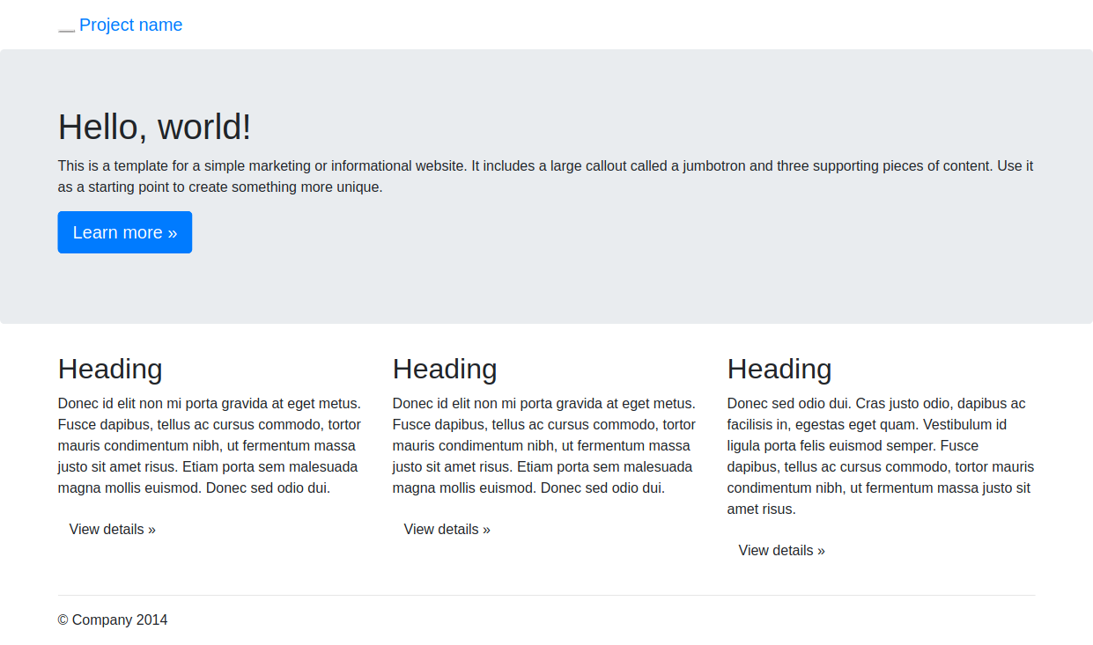
¿Cómo se ve una página con Bootstrap?
A continuación se visualiza un archivo html en el que se utilizan diferentes elementos, con las propiedades que brinda Bootstrap.
https://codepen.io/anon/pen/BYyGKd/

Slide 18
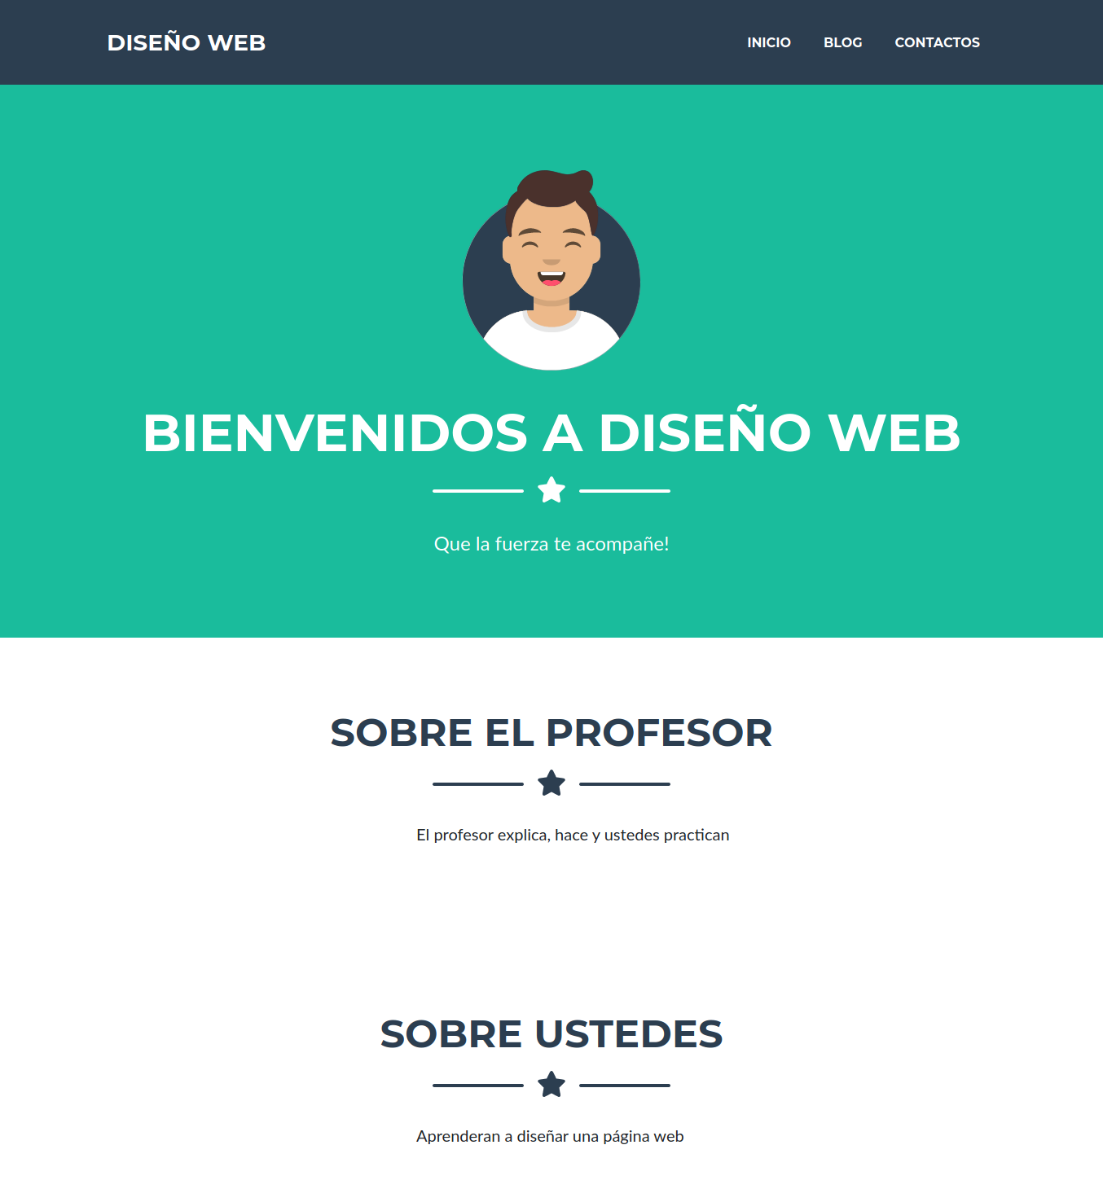
Tema de Bootstrap

Slide 19
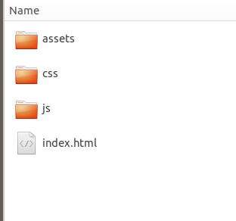
Utilizando Bootstrap
Para visualizar correctamente este archivo utilizando las clases de Bootstrap, se debe respetar la siguiente estructura de directorios:
index.html css/ bootstrap.css bootstrap-responsive.css js/ bootstrap.js

Slide 20

Instalar Bootstrap
Codigo compilado listo para usar para Bootstrap .
Archivos para compilar.
BootstrapCDN (enlace directo).
Instalando paquetes.
Vamos a usar las formas más sencillas:
Descargando los archivos.
Con el enlace a los archivos.
Hay 4 Maneras
¡Descargar!

Slide 21
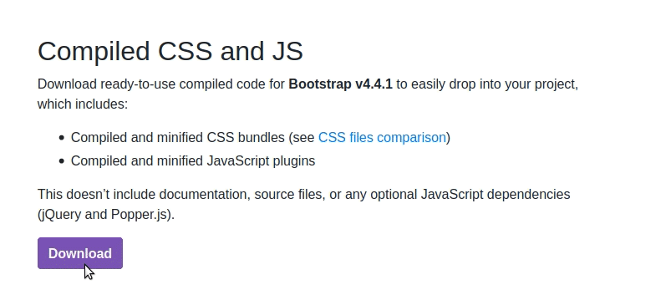
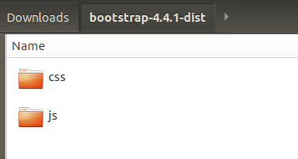
Instalando el compilado
Forma 1
1
2
3
Se descompila.
Se descarga el compilado.
Se lleva a la carpeta del proyecto.

Slide 22
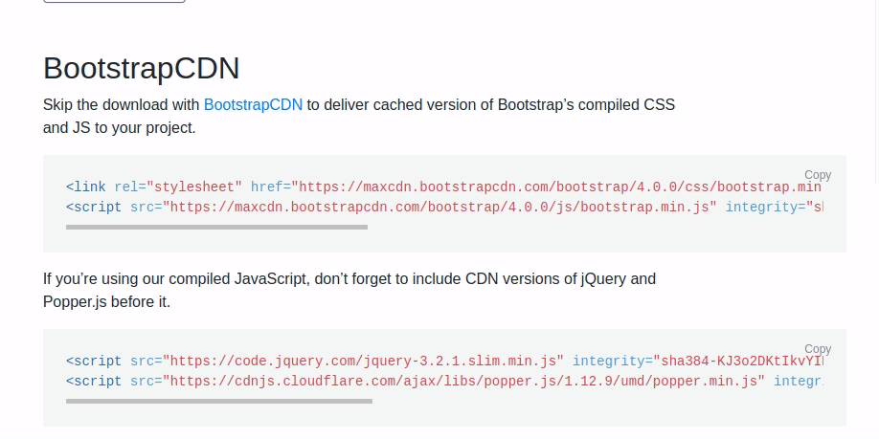
Usando el CDN
Forma 2
1
2
3
Se copia el CDN.
Vamos al index.html
Se pega en el <head> el CDN.

Slide 23
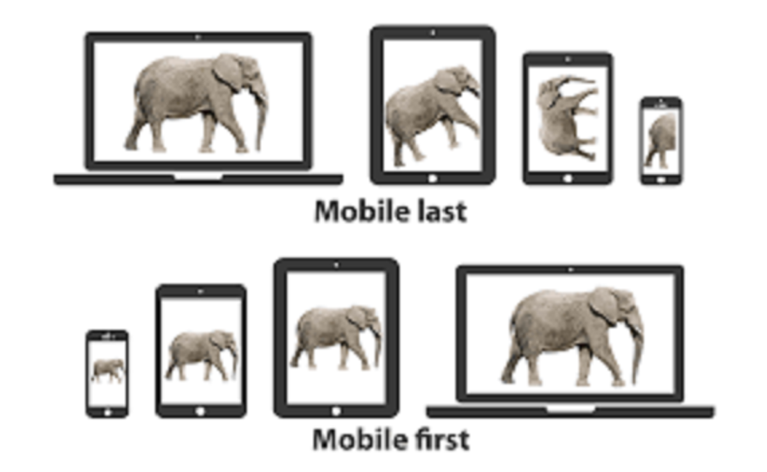
Mobile first - Bootstrap
¿Recuerdan que vimos el tag para que el sitio se adapte a los estilos responsivos, esencial para dispositivos móviles?
Para garantizar una representación adecuada, y un zoom táctil para todos los dispositivos, no olvides agregar el viewport.
<meta name="viewport" content="width=device-width, initial-scale=1">

Slide 24
Estructura de Bootstrap
Notes:
Usar para los módulos más importantes de la clase, donde se introducen conceptos que se ven en varios slides. No hay que usarla para todos los módulos.

Slide 25
Tipografía
Notes:
Usar para los subtemas de un módulo.

Slide 26
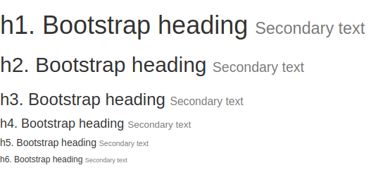
Tipografía en Bootstrap
Todos los tags de <h1> a <h6> están estilados por Bootstrap. También se puede utilizar el tag <small> para mostrar un texto secundario

Slide 27
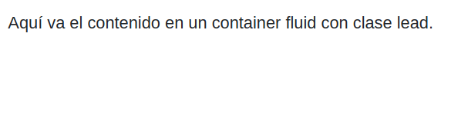
Tipografía en Bootstrap
HTML
<p class="lead"">Aquí va el contenido en un container fluid con clase lead.</p>
Otro ejemplo de estilo de texto puede ser para destacar un párrafo como en el siguiente ejemplo usando la clase “lead”.
Ver más ejemplos de texto con estilo en http://getbootstrap.com/css/#type

Slide 28
Contenedores
Notes:
Usar para los subtemas de un módulo.

Slide 29
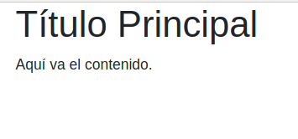
Contenedores
HTML
<div class="container">
<h1>Título Principal</h1>
<p>Aquí va el contenido.</p>
</div>
Cada contenedor tiene un ancho variable, que va a depender de la resolución de pantalla del usuario. Esto lo averiguará Bootstrap, y va a setearle el ancho correspondiente.

Slide 30
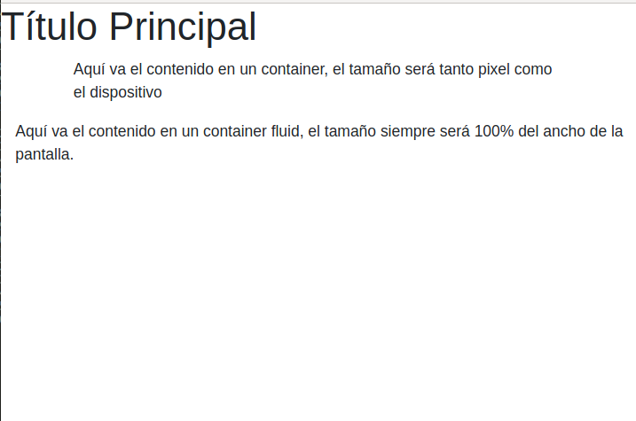
Contenedores
HTML
<div class="container-fluid"">
<h1>Título Principal</h1>
<p>Aquí va el contenido.</p>
</div>
En este caso, cuando el contendor es fluid, el ancho siempre será de 100%, brindándonos la posibilidad renderizar un div full width.

Slide 31
Contenedores: ROW
HTML
<h1>Título Principal</h1>
<div class="container">
<div class="row">
<p>Aquí va el contenido.</p>
</div>
</div>
El siguiente div a utilizar son los .row, que serán las filas en donde dividiremos el contenido del bloque, que reacomodará los divs de su interior dependiendo siempre de la resolución del usuario. Dentro de los div row, se indicarán los div con el sistema de grillas.

Slide 32

<head>
<title>Mi Mejor Página</title>
<meta name="viewport" content="width=device-width, initial-scale=1"> <!-- Tag de Viewport -->
<link rel="stylesheet" href="https://stackpath.bootstrapcdn.com/bootstrap/4.4.1/css/bootstrap.min.css"> <!-- CDN de Bootstrap del CSS -->
<script src="https://stackpath.bootstrapcdn.com/bootstrap/4.4.1/js/bootstrap.min.js"></script> <!-- CDN de Bootstrap del JS -->
<script src="https://code.jquery.com/jquery-3.4.1.slim.min.js"></script><!-- CDN de la librería de Jquery -->
<script src="https://cdn.jsdelivr.net/npm/popper.js@1.16.0/dist/umd/popper.min.js"></script> <!-- CDN de la librería de Popper -->
</head>
Y el CSS ¿Dónde está?

Slide 33
Sistema de grillas
Notes:
Usar para los subtemas de un módulo.

Slide 34
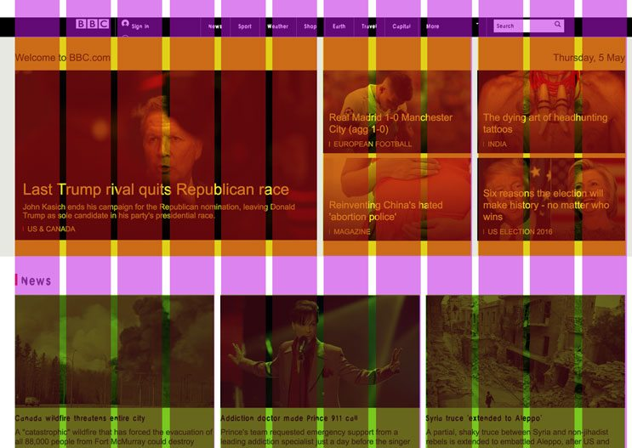
Sistema de grillas
La grilla se divide en 12 columnas, que varían su ancho dependiendo de la resolución del usuario móvil, o de escritorio.
Estas columnas se ubican siempre dentro de una fila, el div .row mencionado anteriormente.
Se representa como col-md-x que indica que el div ocupará X columnas en un .container
.col-md-4
Columna de grilla
Cantidad de Columnas
Dispositivo

Slide 35
Sistema de grillas
Si quisiéramos que el mismo div ocupe 6 columnas en un dispositivo de 480px de ancho, deberíamos aplicarle dos clases, para indicarle un comportamiento para cada resolución, como se visualiza en el siguiente ejemplo:
<div class="container">
<div class="row">
<div class="col-md-4 col-xs-6">columna izquierda</div>
</div>
</div>

Slide 36
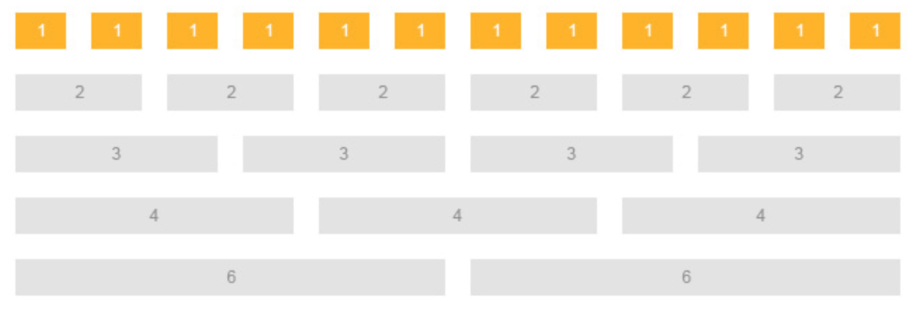
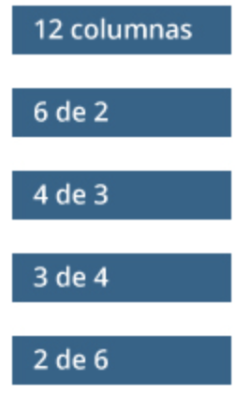
Sistema de grillas

Slide 37
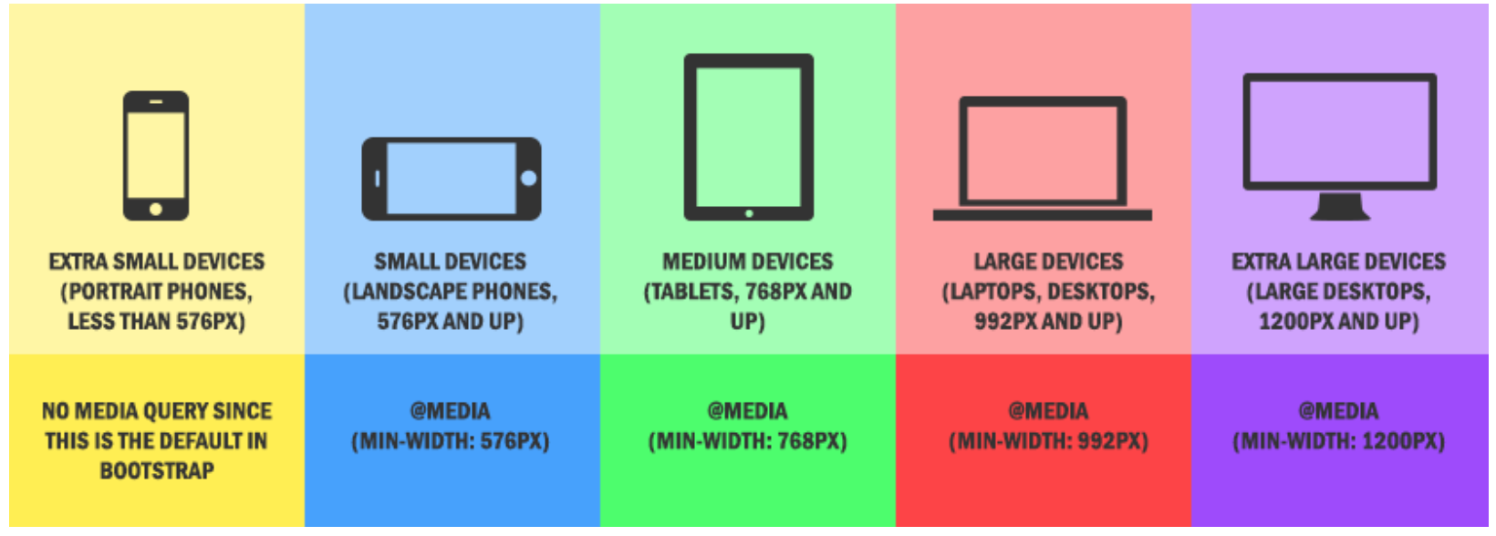
Sistema de grillas
Con lo que hemos visto, logramos hacer rápidamente columnas, pero aún no especificamos cuántas columnas debe haber según de la resolución del dispositivo:

Slide 38
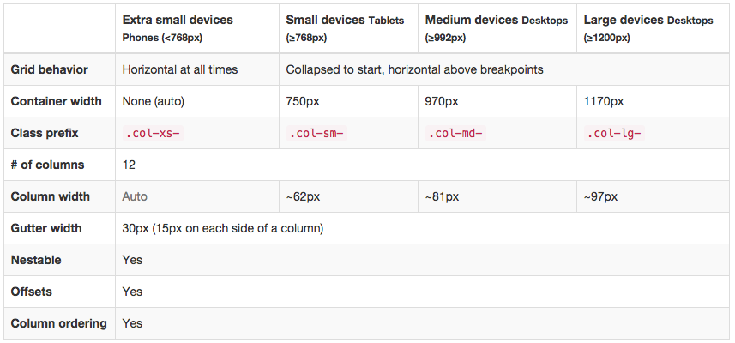
Sistema de grillas
Notes:
La grilla puede ser de varios tamaños, como dijimos antes, esto va a depender de la resolución del usuario. A continuación les brindamos las medidas que utiliza el framework para reacomodar los divs con sus respectivas clases:

Slide 39
Sistema de grillas
Esto quiere decir que puedes nombrar un div con dos clases diferentes, que proporcionarán distintos estilos al mismo elemento. Eso no será una preocupación, ya que sólo se cargarán los estilos que correspondan según el dispositivo que está renderizando la página en ese momento.
<div class="col-md-4 col-sm-6">
Notes:
De esta manera logramos que el elemento ocupe distintas columnas de la grilla, dependiendo de la resolución del usuario, sin agregar o modificar el archivo de estilos, lo cual ahorra mucho tiempo a la hora del ajuste responsivo.
También se pueden ocupar algunas columnas de la grilla dejando un espacio libre a los costados. Para ello se utilizan las clases con offset: .col-md-offset-4

Slide 40
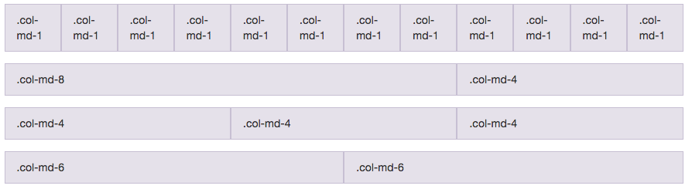
Sistema de grillas
Ejemplo de grilla

Slide 41
☕
Break
¡10 minutos y volvemos!
Notes:
Obligatoria siempre. A la hora del Break, entre 5 y 10 minutos. Considerar ubicar este espacio en un momento adecuado de la clase. Al volver, mostrar los resultados de la pregunta del anterior slide y generar un breve intercambio.

Slide 42
Componentes de Bootstrap
Notes:
Usar para los módulos más importantes de la clase, donde se introducen conceptos que se ven en varios slides. No hay que usarla para todos los módulos.

Slide 43
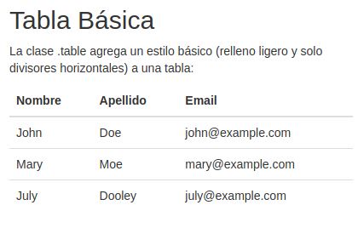
Sistema de grillas
Entre otros elementos, las tablas también están estiladas por el framework, como se ve en el siguiente ejemplo:
<h1>Título Principal</h1>
<div class="container">
<h2>Tabla Básica</h2>
<p>La clase .table agrega un estilo básico (relleno ligero y solo divisores horizontales) a una tabla:</p>
<table class="table">
….
</table>
</div>

Slide 44
Formularios
Bootstrap aplica por defecto algunos estilos a todos los componentes de los formularios. Si además añades la clase .form-control a los elementos <input>, <textarea> y <select>, su anchura se establece a width: 100%.
Si quieres optimizar el espaciado, utiliza la clase .form-group para encerrar cada campo de formulario con su <label>

Slide 45
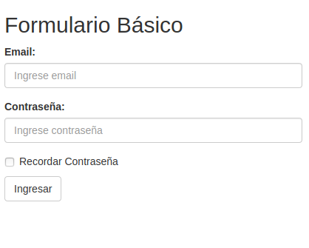
Formulario
<h1>Título Principal</h1>
<div class="container">
<h2>Formulario Básico</h2>
<form action="#">
<div class="form-group">
<label for="email">Email:</label>
<input type="email" class="form-control" id="email" placeholder="Ingrese email" name="email">
</div>
…..
<button type="submit" class="btn btn-default">
Ingresar
</button>
</form>
</div>

Slide 46


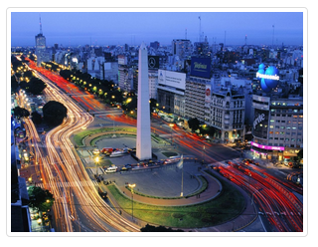
Imágenes
Se pueden manejar tres estilos de imágenes:
<img src="obelisco.jpg" class="img-rounded" alt="Obelisco BsAs">
<img src="obelisco.jpg" class="img-circle" alt="Obelisco BsAs">
<img src="obelisco.jpg" class="img-thumbnail" alt="Obelisco BsAs">

Slide 47

PARA RECORDAR
¡Actualízate!
Es recomendable que te mantengas al tanto de las novedades acerca del framework que estés utilizando, para evitar posibles problemas de visualización y optimización del código.
Notes:
Usar para slides de sólo texto con el contenido más importante de la clase. En una presentación de 50 slides usar máximo 5 de estas.

Slide 48
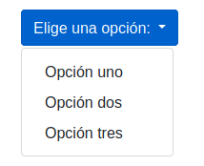
Dropdowns
<div class="dropdown">
<button type="button" class="btn btn-primary dropdown-toggle" data-toggle="dropdown">
Elige una opción:
</button>
<div class="dropdown-menu">
<a class="dropdown-item" href="#">Opción uno</a>
<a class="dropdown-item" href="#">Opción dos</a>
<a class="dropdown-item" href="#">Opción tres</a>
</div>
</div>

Slide 49
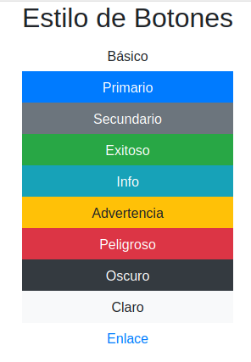
<div class="btn-group-vertical"> <!-- Agrupando botones verticalmente -->
<h2>Estilo de Botones</h2>
<button type="button" class="btn">Básico</button>
<button type="button" class="btn btn-primary">Primario</button>
<button type="button" class="btn btn-secondary">Secundario</button>
<button type="button" class="btn btn-success">Exitoso</button>
<button type="button" class="btn btn-info">Info</button>
<button type="button" class="btn btn-warning">Advertencia</button>
<button type="button" class="btn btn-danger">Peligroso</button>
<button type="button" class="btn btn-dark">Oscuro</button>
<button type="button" class="btn btn-light">Claro</button>
<button type="button" class="btn btn-link">Enlace</button>
</div>
</div>

Slide 50
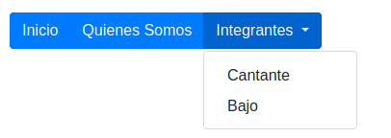
<div class="btn-group">
<button type="button" class="btn btn-primary">Inicio</button>
<button type="button" class="btn btn-primary">Quienes Somos</button>
<div class="btn-group">
<button type="button" class="btn btn-primary dropdown-toggle" data-toggle="dropdown">
Integrantes
</button>
<div class="dropdown-menu">
<a class="dropdown-item" href="#">Cantante</a>
<a class="dropdown-item" href="#">Bajo</a>
</div>
</div>
</div>
Grupos de botones
y menús desplegables
¡Más ejemplos!

Slide 51
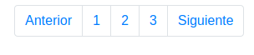
Paginación
<ul class="pagination">
<li class="page-item"><a class="page-link" href="#">Anterior</a></li>
<li class="page-item"><a class="page-link" href="#">1</a></li>
<li class="page-item"><a class="page-link" href="#">2</a></li>
<li class="page-item"><a class="page-link" href="#">3</a></li>
<li class="page-item"><a class="page-link" href="#">Siguiente</a></li>
</ul>

Slide 52
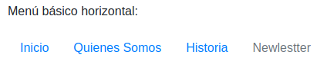
<div class="container">
<p>Menú básico horizontal:</p>
<ul class="nav">
<li class="nav-item">
<a class="nav-link" href="#">Inicio</a>
</li>
<li class="nav-item">
<a class="nav-link" href="#">Quienes Somos</a>
</li>
<li class="nav-item">
<a class="nav-link" href="#">Historia</a>
</li>
<li class="nav-item">
<a class="nav-link disabled" href="#">Newlestter</a>
</li>
</ul>
</div>
Nav menú

Slide 53
¿Preguntas?
#CoderTip: Ingresa al siguiente link y revisa el material interactivo que preparamos sobre Preguntas Frecuentes, puede que allí encuentres algunas respuestas.
Notes:
Cuando el curso cuenta con FAQs corresponde esta slide de “Preguntas”

Slide 54

Ejemplo en vivo
¡Vamos a practicar lo visto!
Notes:
Momento de consolidación de aprendizajes: integrar bootstrap y maquetar

Slide 55

Maquetando con Bootstrap
Generar el index y una página más a elección que demuestre el uso correcto del mismo
Duración: 15 minutos
Notes:
Usar para Actividades en clase.

Slide 56

ACTIVIDAD EN CLASE
Maquetando con Bootsrap
A partir del diseño hecho y los conocimientos adquiridos de bootstrap, generar el index y una página más a elección que demuestre el uso correcto del mismo.
Utilizar componentes predeterminados como carrousel, el navbar.
Fuente de imagen: Markus Spiske
Notes:
Para profes/tutores: recomendamos hacerlo con componentes predeterminados para que lleguen con los tiempos, pueden elegir otros.

Slide 57

#Coderalert
Ingresa al manual de prácticas y realiza la cuarta actividad “Aplicando Bootstrap”. Ten en cuenta que el desarrollo de la misma será importante para la resolución del Proyecto Final.
Notes:
Para profes/tutores: Si bien las actividades recomendadas no son obligatorias ni reciben corrección, corresponden a ejercicios que aportan a la construcción de las pre entregas y Proyecto Final. Por lo cual les sugerimos que insistan a los estudiantes con que los resuelvan, además, las dificultades con las que se encuentren serán contenido para los Afterclass

Slide 58

Actividad Nº 4
Aplicando Bootstrap
Consigna
A partir del diseño hecho y los conocimientos adquiridos de bootstrap, generar todo el sitio (cinco páginas) que demuestre el uso correcto del mismo. Después, cargar todo a GitHub.
Recomendaciones
Incluye HTML completo con respectivo linkeos de CSS y JS para poder hacer uso del framework y generar un layout responsive.
Notes:
Para profes/tutores: Sugerimos leer la consigna del workbook en clase para despejar posibles dudas de los/as estudiantes.

Slide 59

Segunda pre-entrega
de tu Proyecto final

Slide 60
ENTREGA DEL PROYECTO FINAL
Segunda pre-entrega
Formato: Link al repositorio en GitHub donde está hosteado el proyecto. Debe tener el nombre “PreEntrega2+Apellido”
Sugerencias: Activar comentarios en el archivo
Consigna
Hacer entrega del proyecto (dos páginas a elección) adaptado a la vista mobile y la vista desktop, agregando animaciones. Para generar un diseño responsive utilizar el Grid system de Bootstrap.
La entrega se deberá cargar a un repositorio de GitHub público.
Objetivos
Realizar una estructura avanzada de la web.
Efectuar el estilo avanzado de la web.
Generar la carga en un repositorio en GitHub.

Slide 61
ENTREGA DEL PROYECTO FINAL
Segunda pre-entrega
Estructura avanzada de la web
Formato: Archivo HTML
Consigna
Realizar una estructura del HTML prolija, limpia, fácil de leer. Agregar elementos HTML según la necesidad de armar contenedores o elementos web determinados, basándose en el framework elegido y la documentación del mismo.
Se debe entregar
Maquetado de la web: Maquetar dos páginas de tu sitio web. Para esto se puede usar bootstrap o Grids + Flexbox. Las estructuras deberán maquetar a la web en base al framework elegido, haciendo usos de clases utilitarias para armar grillas, elementos web y estilos propios del framework, además del HTML de contenido.
Páginas: todas las páginas deben tener el contenido estructurado y el estilo linkeado. Agregar las diferentes librerías de JavaScript y CSS pertinentes al framework.

Slide 62
ENTREGA DEL PROYECTO FINAL
Segunda pre-entrega
Estilo avanzado de la web
Formato: Archivo CSS
Consigna
Crear archivos de CSS para darle estilo a la web. Agregar todas las propiedades CSS necesarias (transformaciones, animaciones y/o transiciones para otorgarle dinamismo a la web en elementos que tengan interacción con el usuario). Hacer uso de selectores de CSS para poder darle estilo propio a los elementos que ya vienen con su propia identidad del framework.
Se debe entregar
Estilo avanzado: se le mejorarán los elementos interactivos con variaciones en sus diferentes estados, ya sea de la mano de transformaciones, transiciones y/o animaciones.
Estilo del Framework: no todos los elementos del framework van a tener una estética que condice con el sitio en el que son implementados, por lo que se usará CSS para darles un estilo acorde.
Estructura de la web: uso de etiquetas no solo para armar contenido, sino para armar los elementos que van a conformar el layout de la web, los contenedores, etc.

Slide 63
ENTREGA DEL PROYECTO FINAL
Segunda pre-entrega
Repositorio en GitHub
Formato: Link al repositorio en GitHub donde está hosteado el proyecto.
Consigna
Utilizar Git de forma correcta para versionar el proyecto. Hacer uso de GitHub para brindar acceso al proyecto versionado.
Se debe entregar
Todos los archivos necesarios para visualizar correctamente la web.
Mostrar los commit usados para actualizar/versionar el código.

Slide 64

¿Quieres saber más?
Te dejamos material ampliado de la clase
Notes:
Portada de Material Ampliado

Slide 65
MATERIAL AMPLIADO
Recursos multimedia
Funcionalidades y ejemplos | w3schools.com
Disponible en nuestro repositorio.
Notes:
Colocar el link de los recursos en el nombre de cada uno, así son autocontenidos y transparentes.
Usar para que los estudiantes puedan explorar en sus casas los recursos vistos en clase: libros, artículos, herramientas, websites, videos (ajenos a Coder)
Enviar el contenido a integrar a contenidos@coderhouse.com para que lo podamos incluir en el Repositorio.
El material recomendado es únicamente a modo de sugerencia. Coderhouse no brinda este material por estar sujeto a derechos de autor.

Slide 66
¿Preguntas?
Notes:
Obligatoria. Se sugiere ubicar al finalizar la explicación de algún tema, para abrir formalmente el espacio de preguntas y ordenar la interacción.

Slide 67
Resumen
de la clase hoy
Resumen de lo visto en clase hoy:
Framework.
Funcionalidades de Bootstrap
Notes:
Obligatoria siempre. Completar el resumen con palabras claves de lo visto. En caso de cerrar con el “mapa de conceptos” se puede sacar.

Slide 68
Opina y valora
esta clase
Notes:
Obligatoria siempre.

Slide 69
Muchas gracias.
Notes:
Todas las clases

Slide 70
Notes:
Todas las clases

